Slide 1
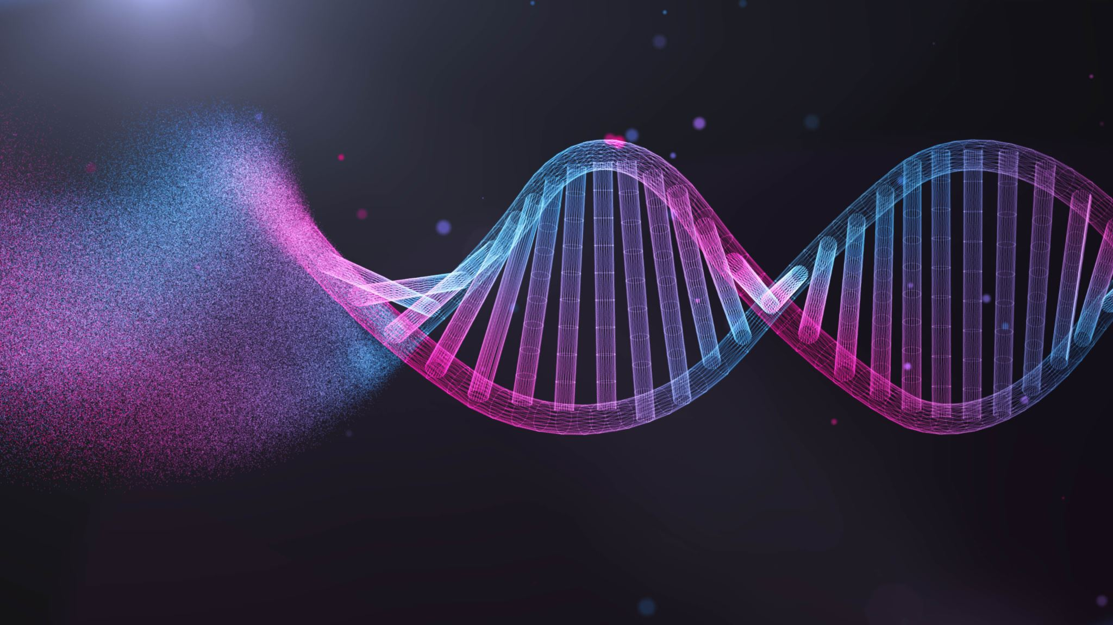
《發展STEM元素的環境教育課程》 中五 生物 級科 : 奇妙的生命密碼- 聚合酶連鎖反應技術及凝膠電泳上樣過程及應用 （二）

Slide 2
課堂目標
回顧聚合酶鏈式反應技術的原理（PCR）
了解凝膠電泳 (Electrophoresis) 的基礎原理
學習如何使用微量移液槍 (Micropipette)
透過進行凝膠電泳學習DNA指紋技術 (DNA fingerprinting) 的應用

Slide 3
實驗流程
採集樣本
DNA 提取
聚合酶連鎖反應 (PCR)
DNA 測序
數據分析
凝膠電泳

Slide 4
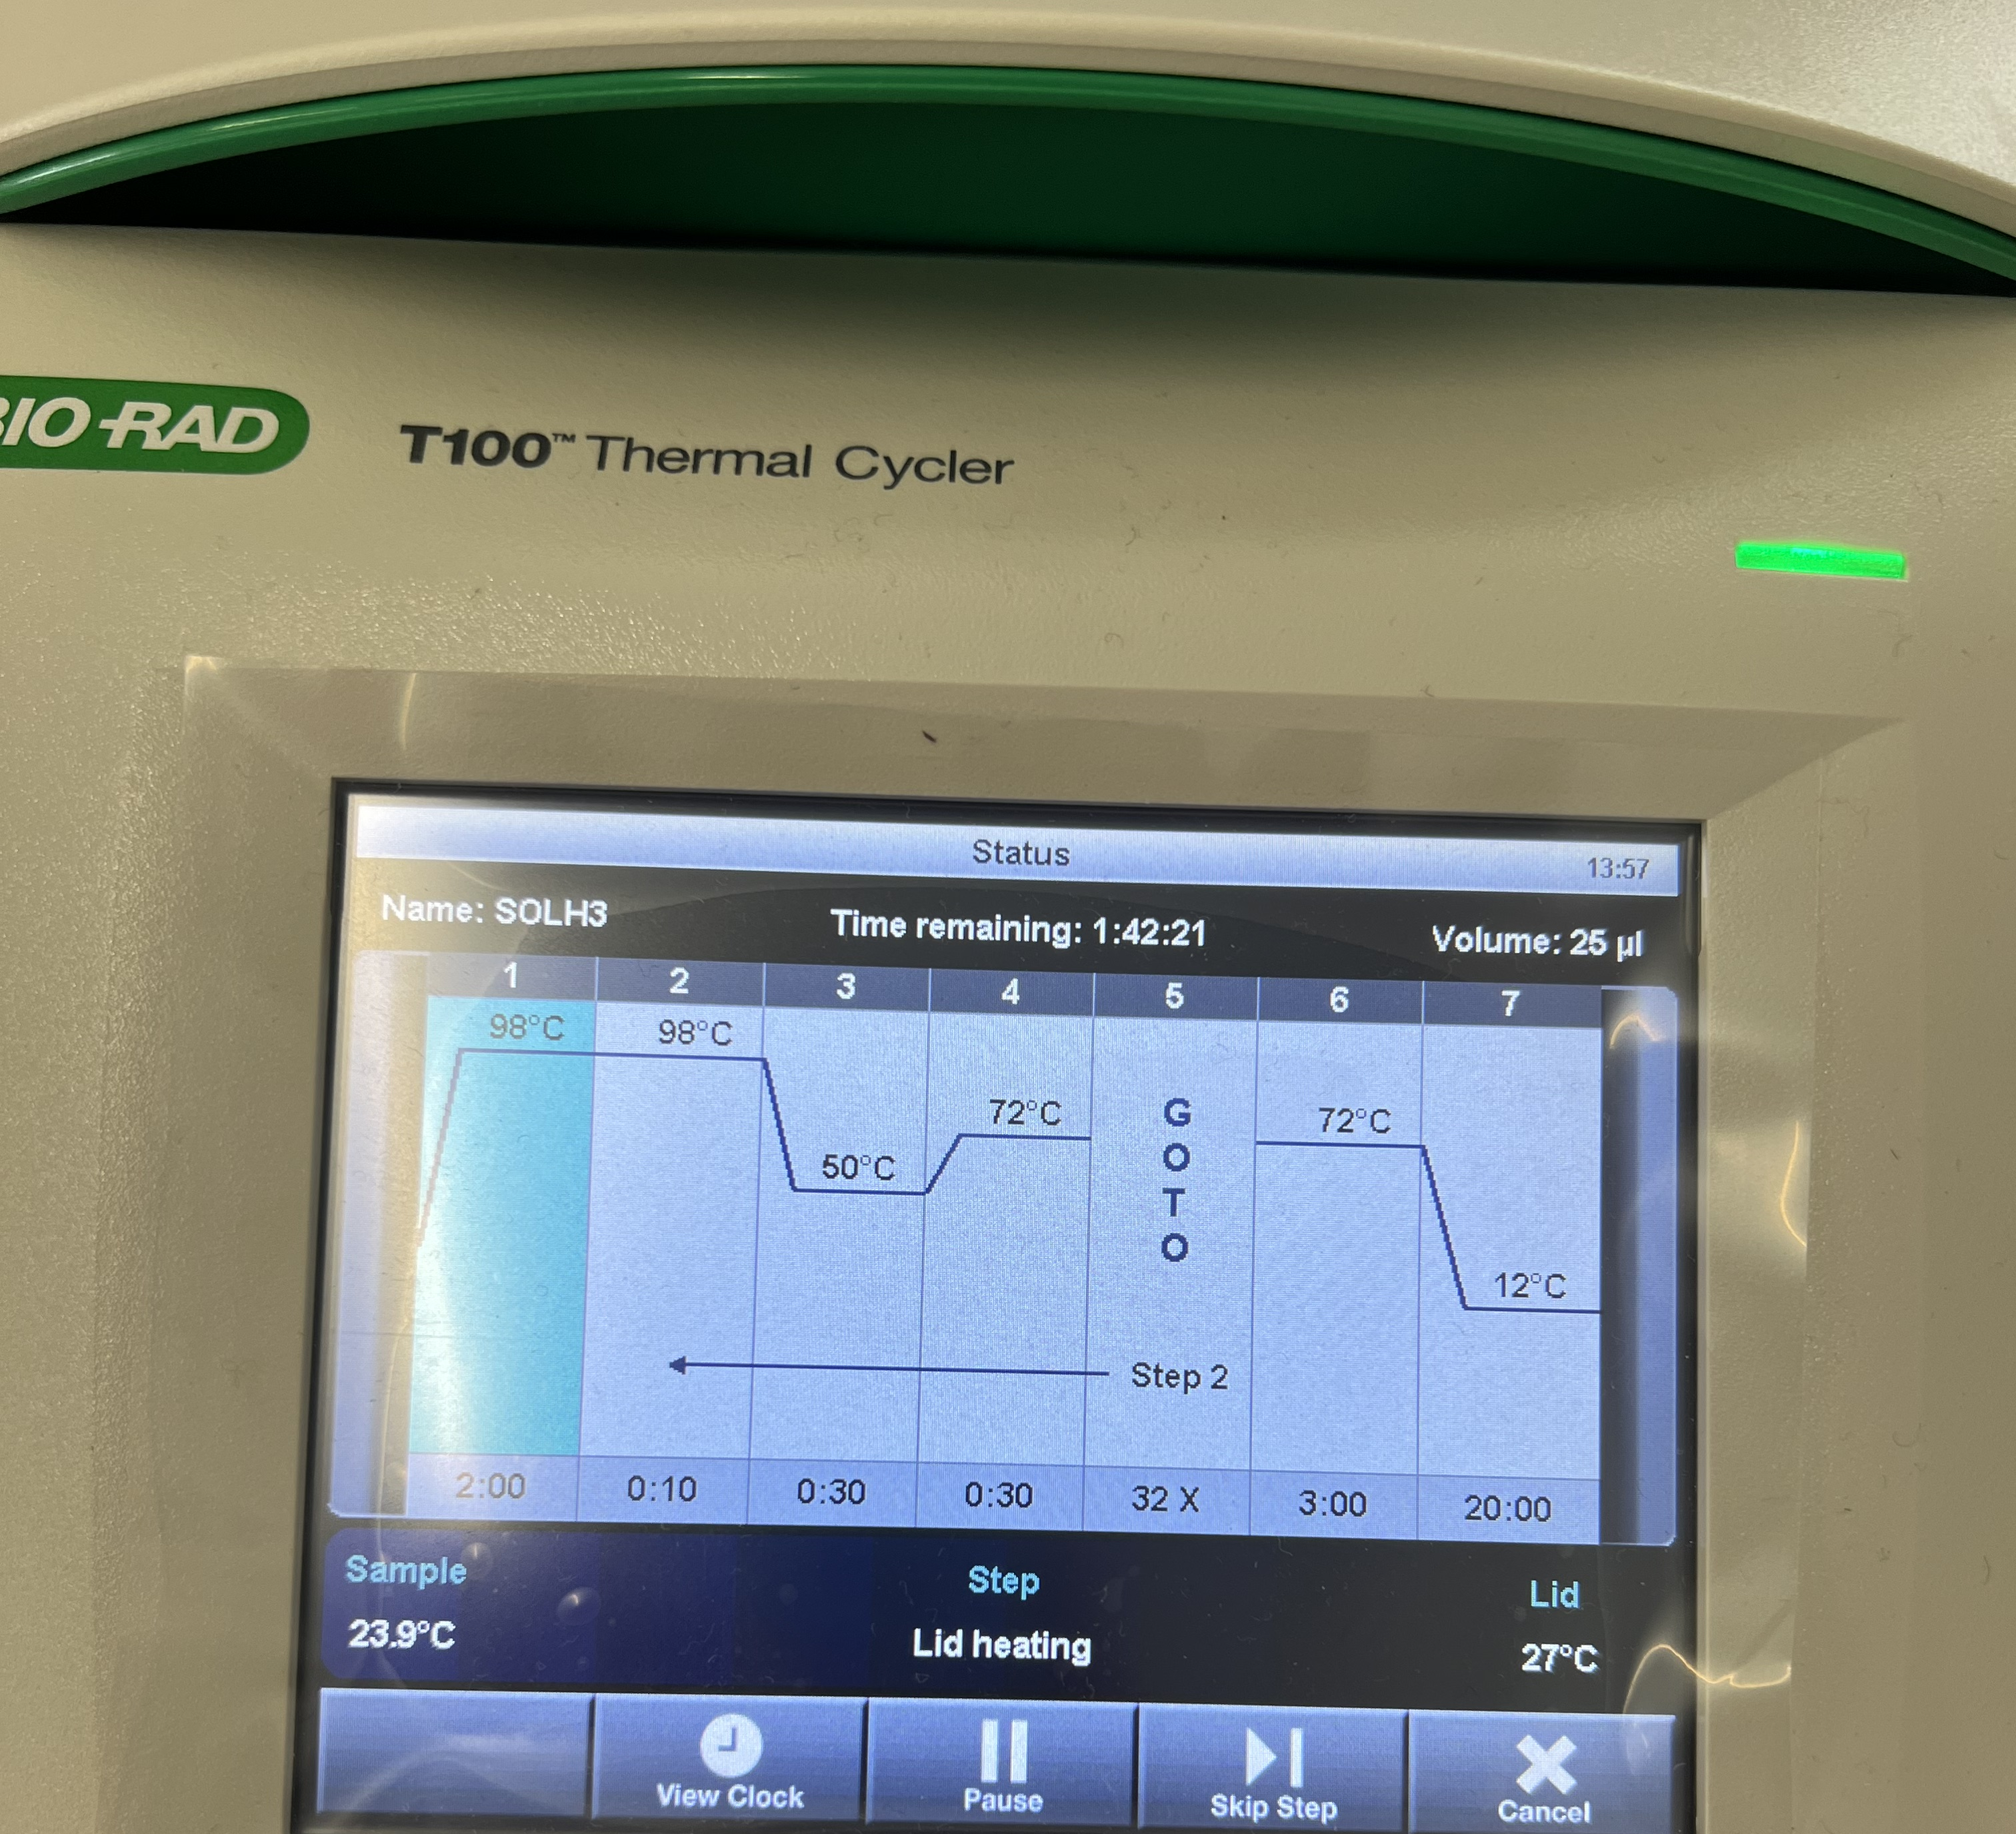
聚合酶連鎖反應(PCR)
通過擴增少量 DNA 模板生成數千到數百萬份特定 DNA 序列
熱循環：重複加熱和冷卻的循環（DNA變性和酶活性所需）
應用
分子系統發育
疾病診斷
食物/物種鑒證
基因指紋
Notes:
Often heralded as one of the most important scientific advances in molecular biology, PCR revolutionized the study of DNA to such an extent that its creator, Kary B. Mullis, was awarded the Nobel Prize for Chemistry in 1993.
Information reference: https://www.genome.gov/about-genomics/fact-sheets/Polymerase-Chain-Reaction-Fact-Sheet

Slide 5
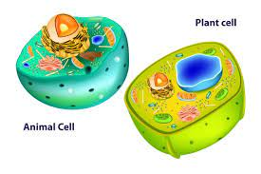
我們在哪裡可以找到DNA？
DNA可以在…
細胞核
及…….
www.stephsnature.com
Notes:
Reference:
Cell structure:
ceipsmtoursnaturalscience5.blogspot.com

Slide 6
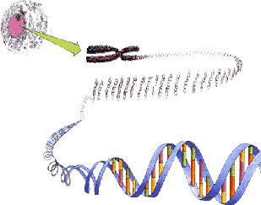
核基因組
位於細胞核
繼承自雙親
人類：二倍體
拷貝數量比較少
Photo credit: www.orchidcellmark.com

Slide 7
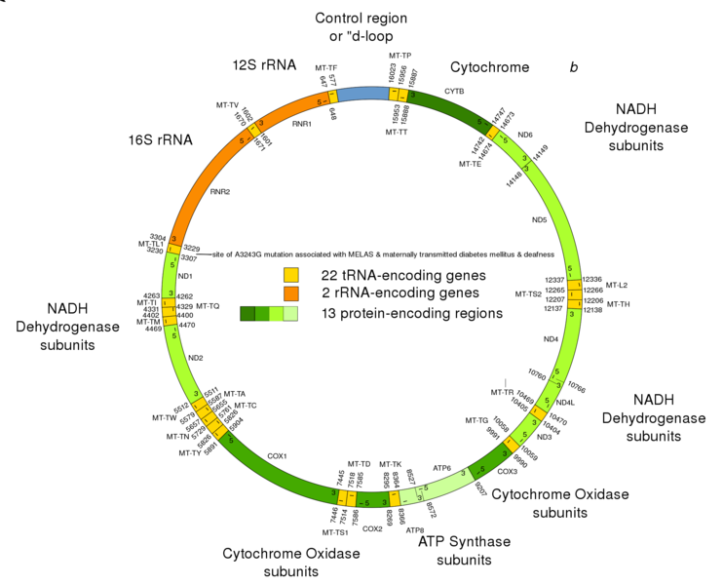
線粒體和葉綠體基因組
源自細菌？？
環狀DNA
線粒體基因組：人類母系遺傳
有的大量拷貝
Mitochondrial genome
Notes:
Reference:
https://bio.libretexts.org/@api/deki/files/12277/Human_Mitochondrial_DNA_en.svg?revision=1

Slide 8
所需試劑
ddH₂O
PCR緩衝液
前置引物
後置引物
dNTPs
Taq
DNA模板
一種穩定且適合 PCR 的培養基
短的單鏈 DNA （約 20 至 30 個核苷酸），與模板 DNA 的相反鏈互補並結合。
成對工作。 設計在目標區域的 “前後”位置，可以通過 Taq 擴展目標片段
PCR 產物的組成部分
Taq聚合酶
使用原始鏈作為模板合成兩條新的 DNA 鏈
包含要放大的區域
Notes:
Taq: first isolated from T. aquaticus
Thermal stable, optimum working temperature: ~70°C

Slide 9
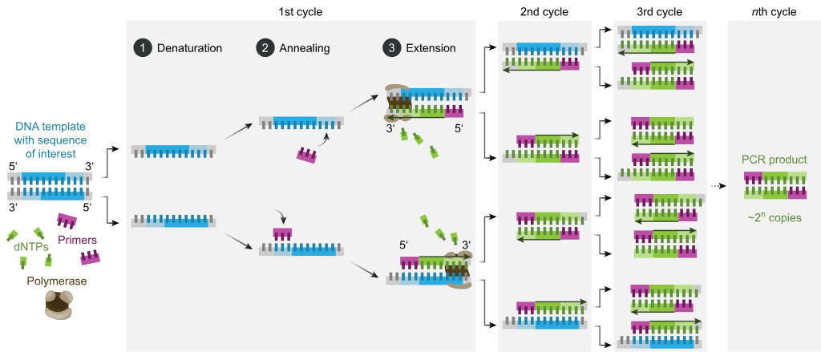
變性
(94 to 98 °C)
將雙鏈 DNA變性為單鏈 DNA
Notes:
Reference:
https://en.wikipedia.org/wiki/Polymerase_chain_reaction#/media/File:Polymerase_chain_reaction-en.svg

Slide 10
變性
(94 to 98°C)
引子黏合
(48 to 56 °C)
引物與相應區域結合
Notes:
Reference:
https://en.wikipedia.org/wiki/Polymerase_chain_reaction#/media/File:Polymerase_chain_reaction-en.svg

Slide 11
變性
(94 to 98°C)
引子黏合
(48 to 56 °C)
引子延長 (68 to 72 °C)
Taq 聚合酶延伸引物產生新的目標 DNA 鏈
Notes:
Reference:
https://en.wikipedia.org/wiki/Polymerase_chain_reaction#/media/File:Polymerase_chain_reaction-en.svg

Slide 12
變性
(94 to 98°C)
引子黏合
(48 to 56 °C)
引子延長 (68 to 72 °C)
變性
引子黏合
引子延長
.
.
.
.
Notes:
Reference:
https://en.wikipedia.org/wiki/Polymerase_chain_reaction#/media/File:Polymerase_chain_reaction-en.svg

Slide 13
PCR
mt COI：PCR 的目標區域
陽性對照：顯示 PCR 條件適合擴增，例如包含所有需要的試劑（使用“品質好”的DNA）
陰性對照：顯示是否存在樣本污染問題

Slide 14
凝膠電泳

Slide 15
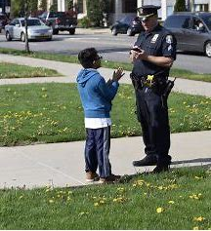
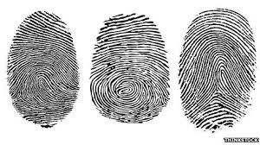
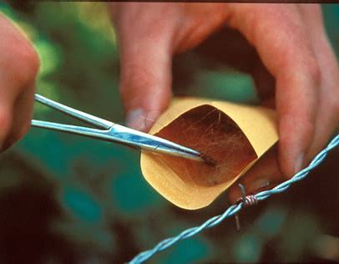
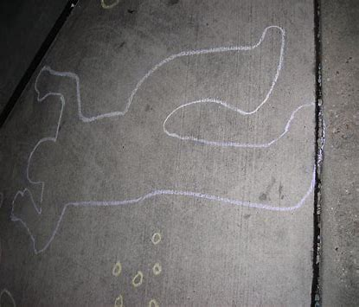
在凶案現場…
沒有人證…
沒有物證…
沒有指模…
你有的只是一條毛…
你能找到兇手嗎？
Notes:
References:
Police
https://pressbooks.bccampus.ca/communicationinlawenforcement/wp-content/uploads/sites/1253/2021/01/49154448227_fca53f151e_c-225x337.jpg
Fingerprint:
https://preview.redd.it/9i7ihlny4wr51.jpg?width=960&crop=smart&auto=webp&s=4a0ce757991e12736144a38e2cb2f935fb54ced4
Hair:
https://th.bing.com/th/id/OIP.mbyOEW5r6yHZ17ASU_rp4AHaE8?w=231&h=180&c=7&r=0&o=5&dpr=2&pid=1.7
Crime scene chalk: https://th.bing.com/th/id/OIP.M0ICJ4y_sNEjjsCEPHEnrgHaFj?w=210&h=180&c=7&r=0&o=5&dpr=2&pid=1.7

Slide 16
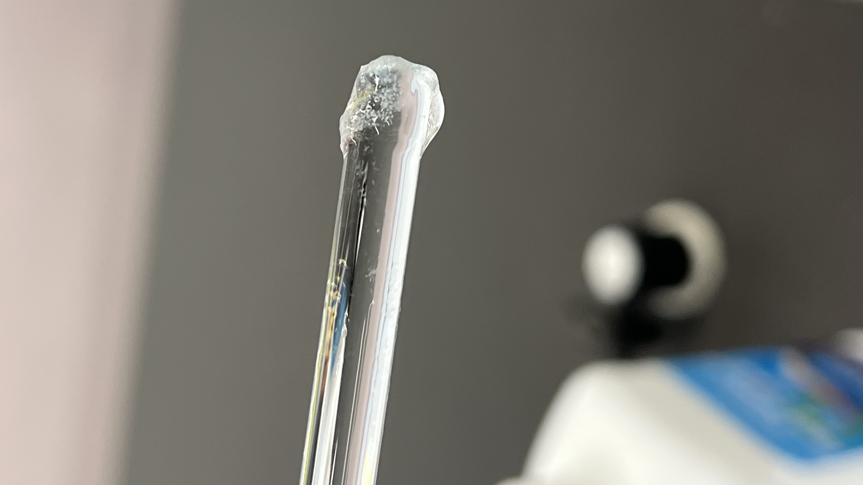
DNA帶有遺傳訊息，我們有什麼方法去讀取當中的訊息？
Notes:
sequencing

Slide 17
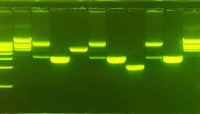
凝膠電泳
生物技術
把DNA片段按照不同大小分離
Notes:
電場作用下，帶電荷的分子在流體中發生移動的現象。電泳進行時，常會放入基質（matrix）來協助更有效率地分離各分子。基質是指具有多孔隙（porosity）的固體物質

Slide 18
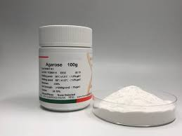
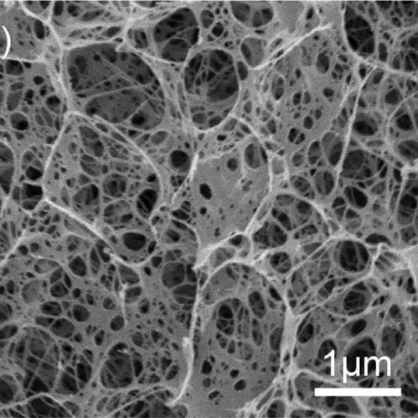
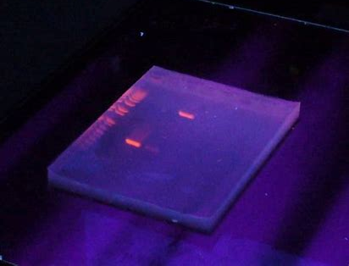
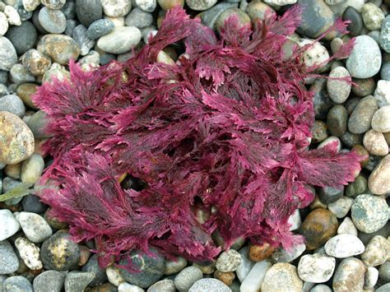
凝膠 (Gel)
瓊脂糖
Notes:
References:
Gel microscopy:
https://www.researchgate.net/figure/Cryo-SEM-images-of-15-wt-agar-gels-prepared-at-different-cooling-rates-a-T-14-02_fig9_301248377
紅藻:https://c2.staticflickr.com/6/5050/5234021864_31fc8c6b89_b.jpg
Gel: https://th.bing.com/th/id/R.fdcce0826fe745b3a95b9e00da856930?rik=YBpS5joV01G0Tg&riu=http%3a%2f%2fen.wikidoc.org%2fimages%2fe%2fe6%2fAgarosegelUV.jpg&ehk=RwX7m8MSb%2bkem452q1JlPBNjH7J0XmfzPBNPUU466tU%3d&risl=&pid=ImgRaw&r=0&sres=1&sresct=1

Slide 19
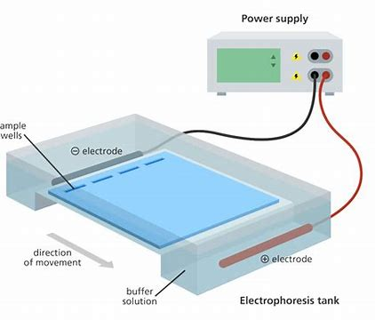
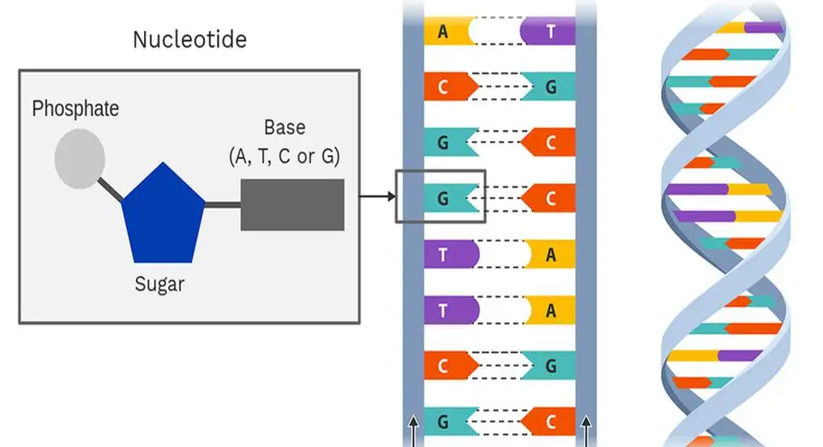
電泳 (Electrophoresis)
Notes:
References:
Gel electrophoresis:
https://i1.wp.com/www.biomedguide.com/wp-content/uploads/2019/09/Gel-Electrophoresis.png?resize=1024%2C835&ssl=1

Slide 20
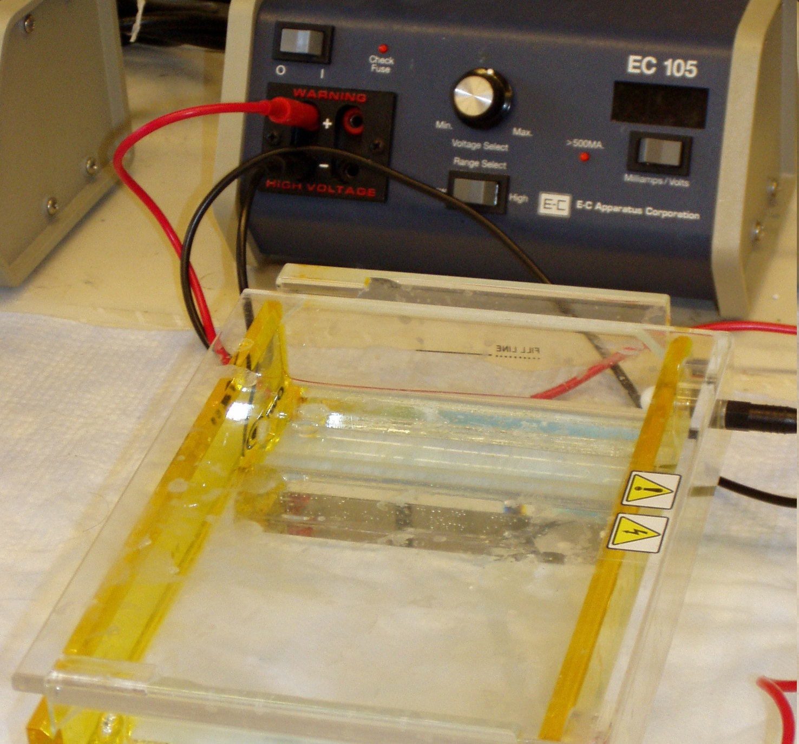
凝膠電泳 (gel electrophoresis)
瓊脂分子→凝固→網格
接駁電源後，帶有負電荷的DNA分子在外加電場的作用下穿過凝膠組成的網格，向 ____________方移動。
正極
Notes:
Credit: https://upload.wikimedia.org/wikipedia/commons/a/a6/Gel_electrophoresis_apparatus.JPG
Gel microscopy:
https://www.researchgate.net/figure/Cryo-SEM-images-of-15-wt-agar-gels-prepared-at-different-cooling-rates-a-T-14-02_fig9_301248377
B is larger as it migrates slower toward + charge pole

Slide 21
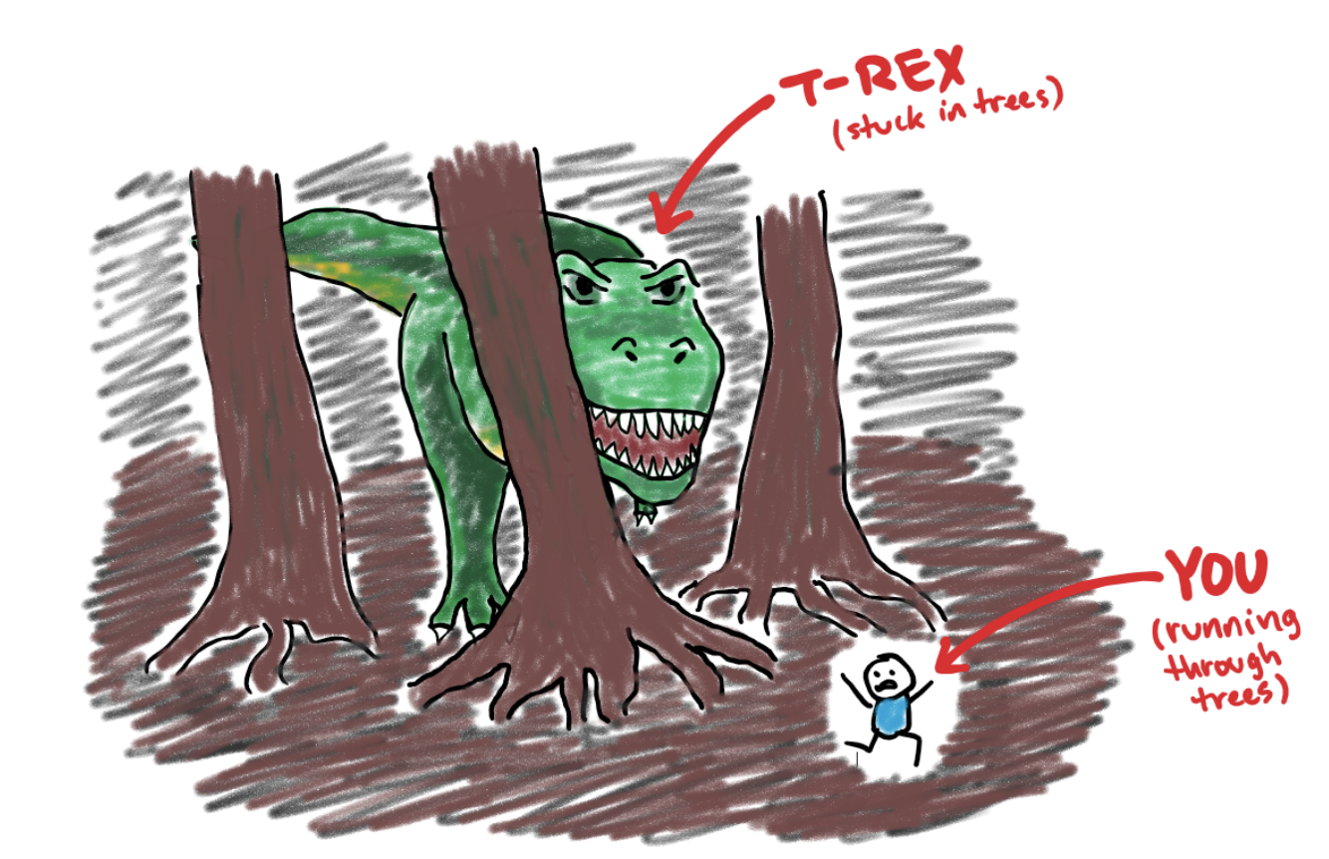
Source: Cambridge coaching
Notes:
T rex: https://blog.cambridgecoaching.com/hubfs/Screen%20Shot%202021-05-13%20at%2010.11.42%20AM.png
Gel photomicrograph: https://www.researchgate.net/figure/Cryo-SEM-images-of-15-wt-agar-gels-prepared-at-different-cooling-rates-a-T-14-02_fig9_301248377

Slide 22
凝膠電泳 (gel electrophoresis)
B
-
由於較小的分子更容易通過網孔，較小的分子穿行地更快，移動得更遠
利用凝膠電泳把 DNA 片段按照長度分離
A
+
哪個基因片段較大? A? B?
基因片段粗幼？
Notes:
Credit: https://upload.wikimedia.org/wikipedia/commons/a/a6/Gel_electrophoresis_apparatus.JPG
B is larger as it migrates slower toward + charge pole

Slide 23
活動1. 上樣過程：如何使用微量移液槍

Slide 24
活動1. 上樣過程：如何使用微量移液槍
選擇需要的液體量，調節容量設置。 (4 ul)
2
將移液槍吸頭插入移液槍。過程盡量保持移液槍垂直。
3
按住柱塞，並停留在第一擋。
4
將尖端放入上一堂準備好的PC R產物中， 慢慢把液體吸起。完成後，慢慢鬆開柱塞。
1

Slide 25
活動1. 上樣過程：如何使用微量移液槍
6
將柱塞慢慢按到第一擋， 把大部份液體注入。然後繼續將柱塞按到第二擋，擠出剩餘的液體，並於同一時間把移液槍慢慢向上拉起。
按鍵丟棄用過的移槍器吸頭。
8
7
繼續按住柱塞，然後把而移液槍連槍頭移離開液體表面。然後慢慢放開柱塞。
移動含有液體的微量移液槍連槍頭到樣品孔。
5

Slide 26
活動1. 上樣過程：如何使用微量移液槍
5. 移動吸頭尖端到凝膠的樣品孔中。(注意：小心不要刺破樣品孔壁)

Slide 27
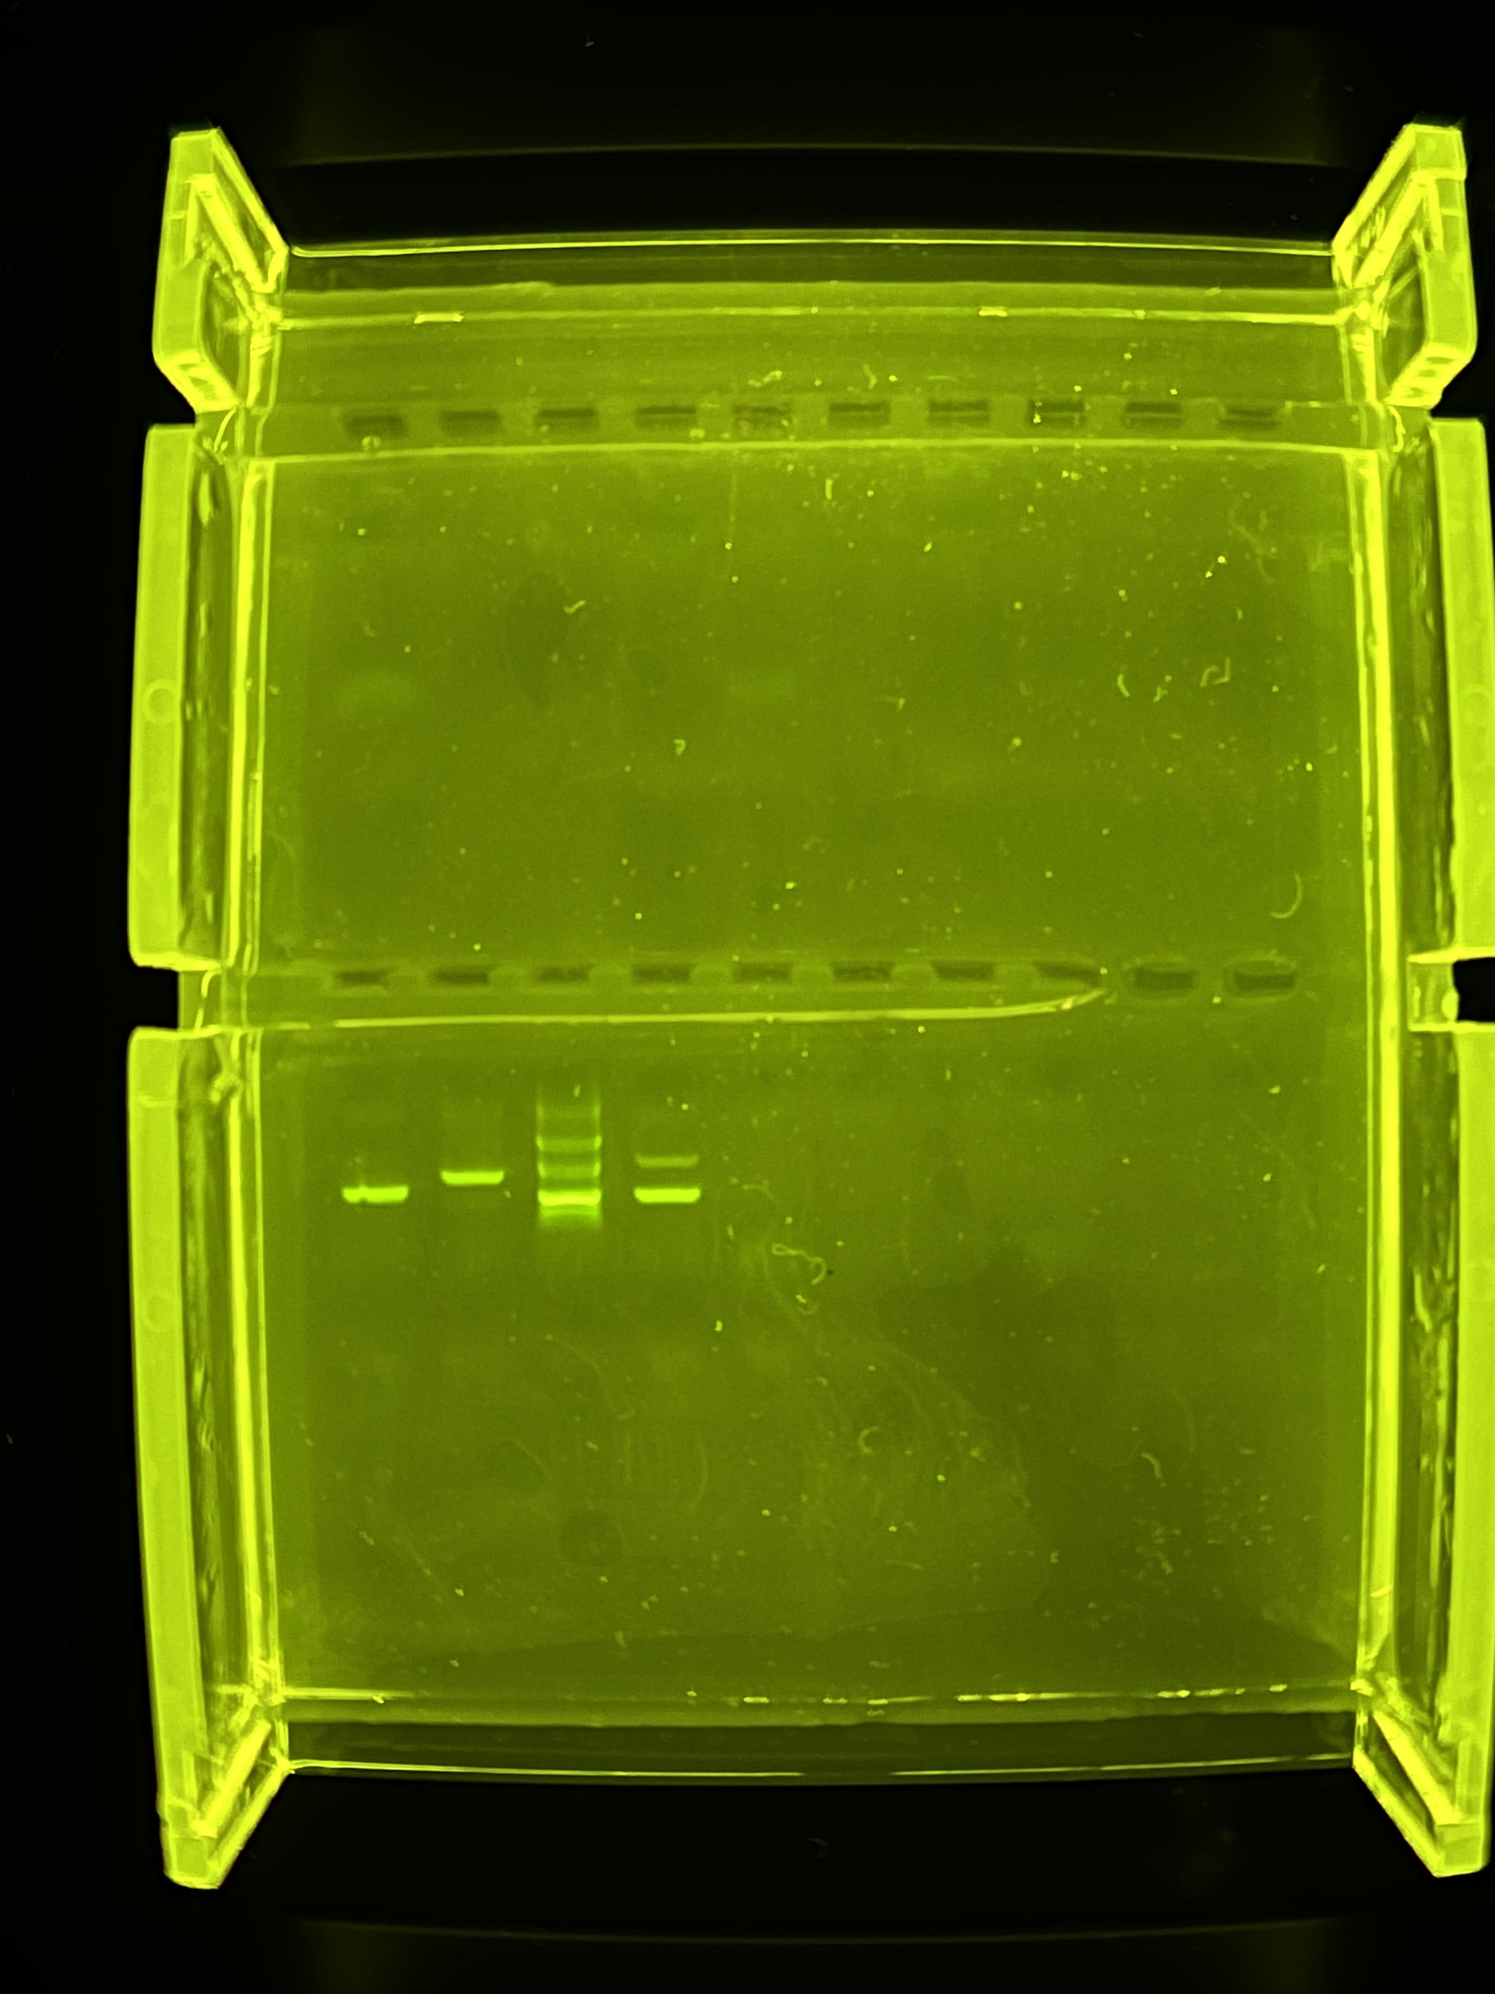
情境題: 誰是犯人？凝膠電泳應用-DNA指紋技術

Slide 28
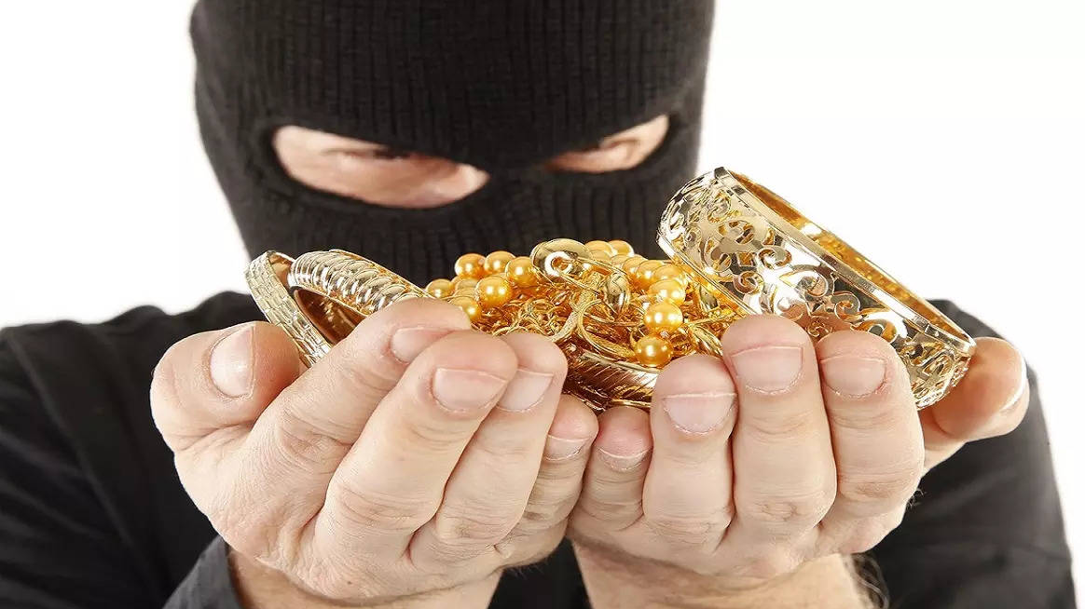
情景
某珠寶店發生劫案。一個幪面劫匪衝進珠寶店內搶走大量珠寶後奪門而去，不知所終。執法人員其後分別拘捕了兩名嫌疑人，惟兩人均否認與劫案有關，身上亦未能找到贓物。
Notes:
Photo credit:
https://images.Indianexpress.com/2018/03/gold-thief_thinkstock_759.jpg

Slide 29
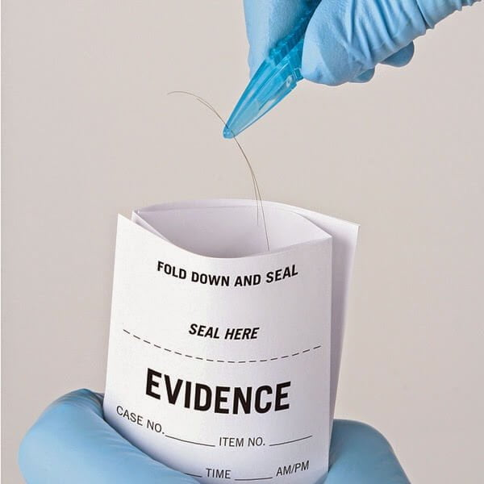
幪面劫匪與店內保安糾纏期間，被保安扯脫幾條頭髮。鑒證科同事從這些頭髮毛囊中提取DNA，又分別從兩名嫌疑人的毛囊樣本中提取DNA，擴增了VNTR區域，並邀請你以凝膠電泳作DNA指紋分析。
Notes:
Photo credit:
https://www.timetoast.com/timelines/forensic-science-timeline-1304aba0-563e-493f-8131-5fde2b391e98

Slide 30
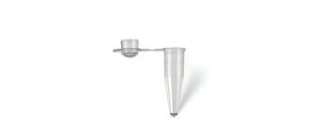
幪面劫匪 DNA樣本 (M)
嫌疑人 1 DNA樣本 (1)
嫌疑人 2 DNA樣本 (2)

Slide 31
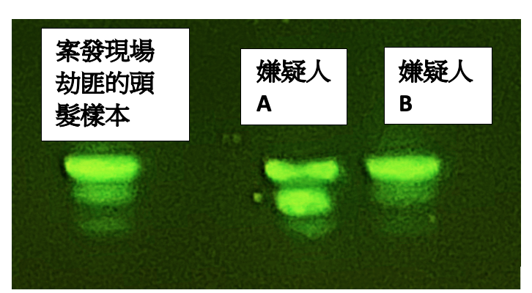

Slide 32
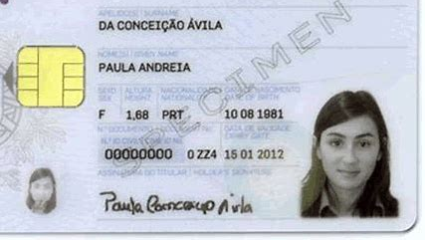
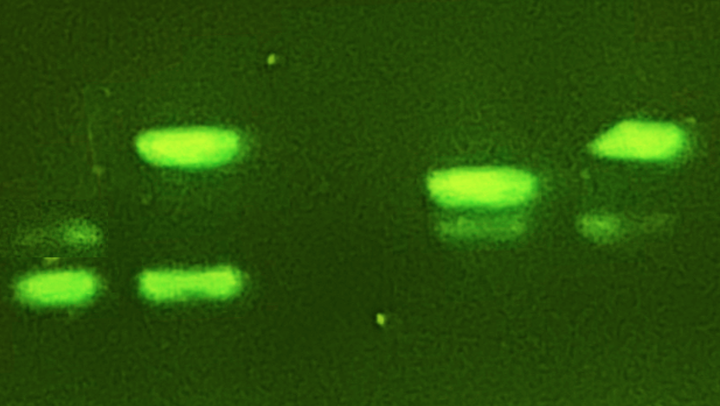
為什麼我們可以用DNA作身份鑒定？
Notes:
Id card:
https://www.identity-cards.net/sites/default/files/portugal.gif
Fingerprint:
https://preview.redd.it/9i7ihlny4wr51.jpg?width=960&crop=smart&auto=webp&s=4a0ce757991e12736144a38e2cb2f935fb54ced4

Slide 33
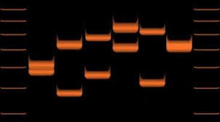
凝膠電泳應用
個體間DNA主要差異的來源: 不定數目重複序列 (VNTR)
不同個體→VNTR重複次數有差異→ DNA片段大小不同
人類有很多 VNTR 區域
→每個人有獨特的DNA排序
AGGTC AGGTC AGGTC AGGTC AGGTC AGGTC AGGTC AGGTC
AGGTC AGGTC AGGTC AGGTC
Notes:
與人之間的遺傳變異僅為萬分之一
Reference:
Gel:
https://pediaa.com/what-is-the-difference-between-dna-fingerprinting-and-dna-profiling/

Slide 34
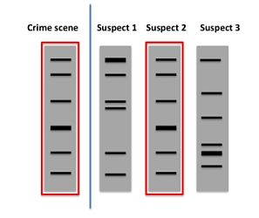
凝膠電泳應用- 1. DNA指紋鑒定技術 (法醫學)
犯罪現場
嫌疑人1
嫌疑人2
嫌疑人3
選擇並擴增多個 VNTR 區域
可利用電泳將不同長度的DNA分開 (較小的分子穿行地更快，移動得更遠)
DNA電泳圖譜相同 = 同一個人
有例外的情況嗎？
Notes:
與人之間的遺傳變異僅為萬分之一
https://highscope.ch.ntu.edu.tw/wordpress/?p=15473
https://bitesizebio.com/19816/how-are-crimes-solved-by-pcr/
FBI 2017: using 20 for VNTR loci
限制性片段長度多態性 分析
聚合酶鏈鎖反應 分析
有例外嗎?

Slide 35
滴血驗親？

Slide 36
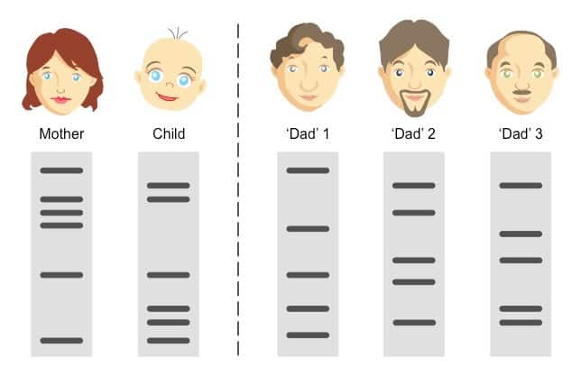
凝膠電泳應用- 2. DNA親子鑑定
而每個人體內的每一對同源染色體，一條來自父方，一條來自母方
每個人的每個VNTR區域應該至少會與父母雙方中的其中一條片段相同
選擇並擴增不同 VNTR 區域
比對父，母，子三方的DNA電泳圖譜，便可確認親子關係
1
2
3
Notes:
與人之間的遺傳變異僅為萬分之一
https://highscope.ch.ntu.edu.tw/wordpress/?p=15473

Slide 37
總結
凝膠電泳是一種通過電場把不同大小的DNA片段分離的技術。
帶有_____電荷的DNA分子向 ____________方移動。
較小的分子穿行地更 ______，移動得更遠，反之亦然。
負
正極
快

Slide 38
總結
凝膠電泳常用於DNA指紋鑒定技術以及DNA親子鑒定
DNA指紋鑒定技術:
每個人的DNA排序都是_________，因此正常情況下，每個人的DNA電泳圖譜均不相同。
DNA親子鑒定:
而每個人體內的每一對同源染色體，一條來自____方，一條來自___方。
每個人的每個VNTR區域應該至少會與父母雙方中的某一個片段相同。
獨特的
父
母

